Slide 1
Floating Point
徐奕辰 李松毅

Slide 2
浮点数标准的设计
本质就是如何使用二进制来表达一个很大或者很小的数(类似科学计数法，但是编码上有显著的区别)
由于二进制的数值系统在表达能力上存在一定的限制 (位数的限制)，我们实际上没有办法表示所有的数。
因此浮点数的设计需要认真的权衡和折中
既要考虑能够表达的范围
也要考虑表达的精度
最好还能够(从硬件设计角度来说)简单直接地比较两个浮点数的大小，

Slide 3
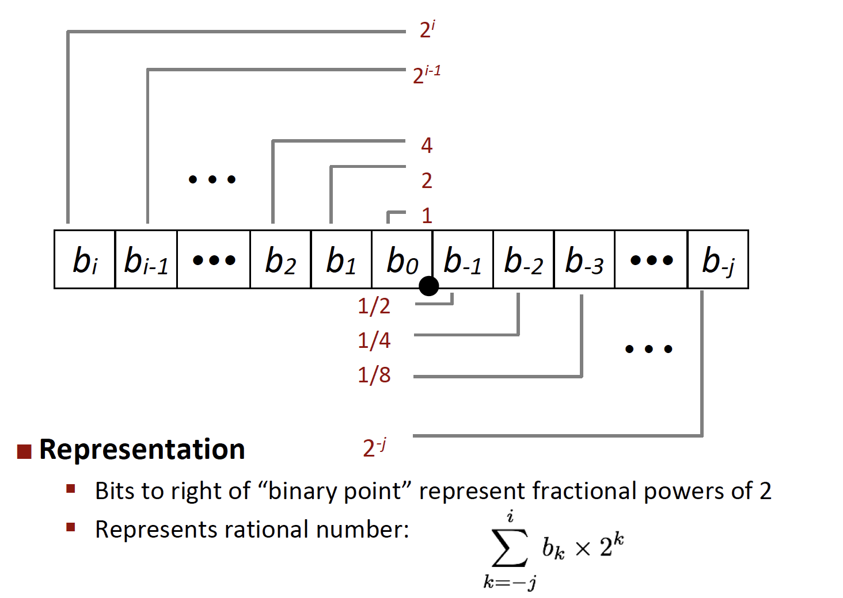
浮点数的表示

Slide 4
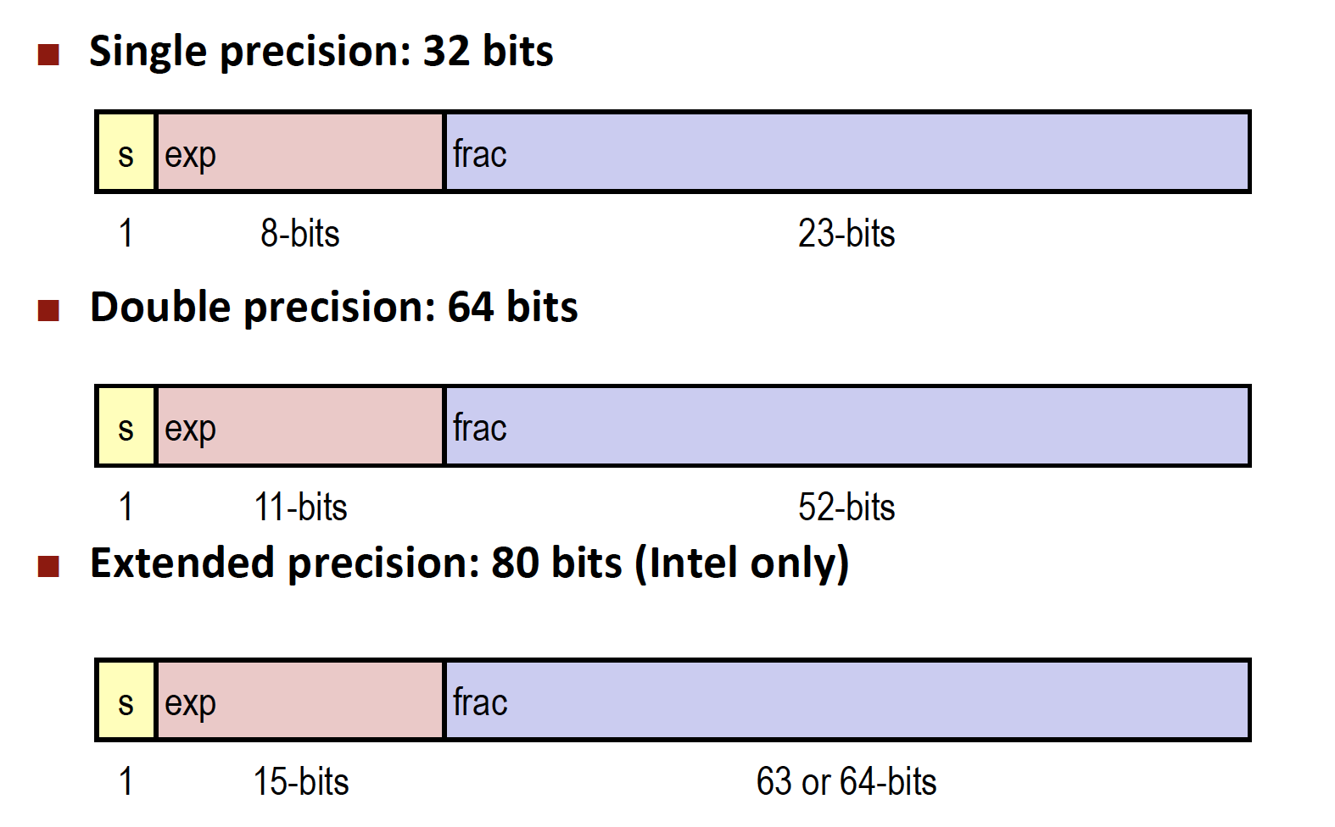

IEEE浮点数标准
${(−1)}^{s} ∗M ∗2^{E}$
符号位(s)：阶码位(k)：尾数位(n)
单精度 1:8:23；双精度1:11:52

Slide 5
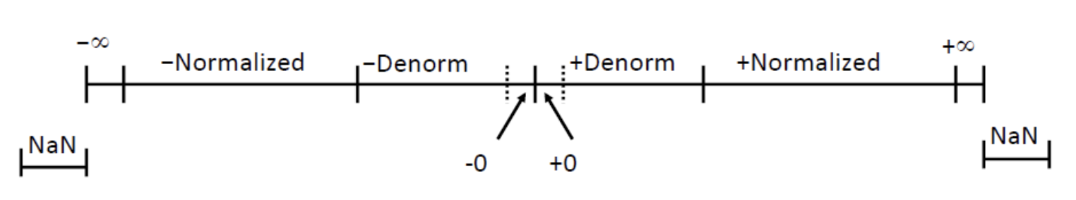
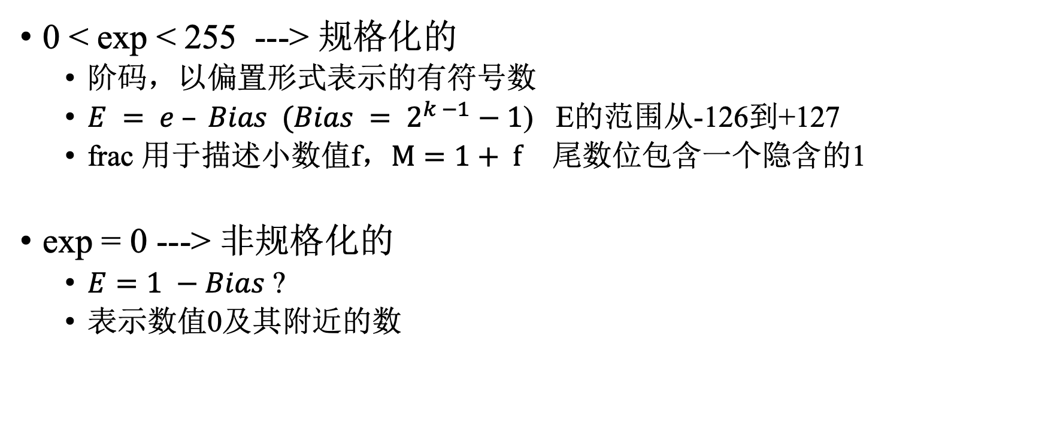
规格化值与非规格化值
0 < exp < 255 ---> 规格化的
阶码，以偏置形式表示的有符号数
$E = e – Bias (Bias = 2^{k −1}−1$) E的范围从-126到+127
frac 用于描述小数值f，$M=1+ f$ 尾数位包含一个隐含的1
exp = 0 ---> 非规格化的
$E=1 −Bias$ ?
表示数值0及其附近的数

Slide 6
特殊值
exp = 255
尾数位全为0 → 正负无穷
尾数位不为0 → NaN
NaN在返回值不能是正负无穷或是实数时给出
或是用来表示未经初始的数据

Slide 7
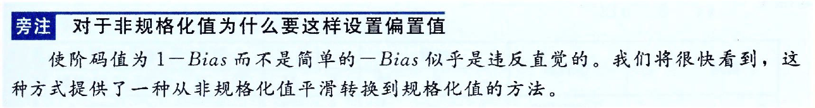
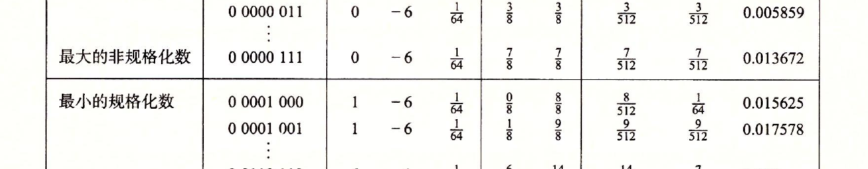
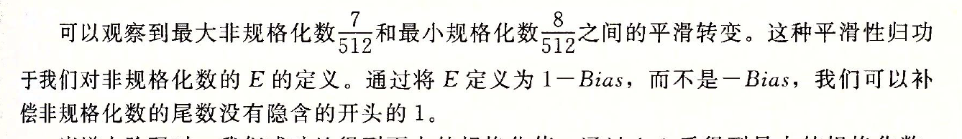
能够用整数排序的函数来对浮点数进行排序
为什么规格化数的M要添加那个隐含的1？

Slide 8
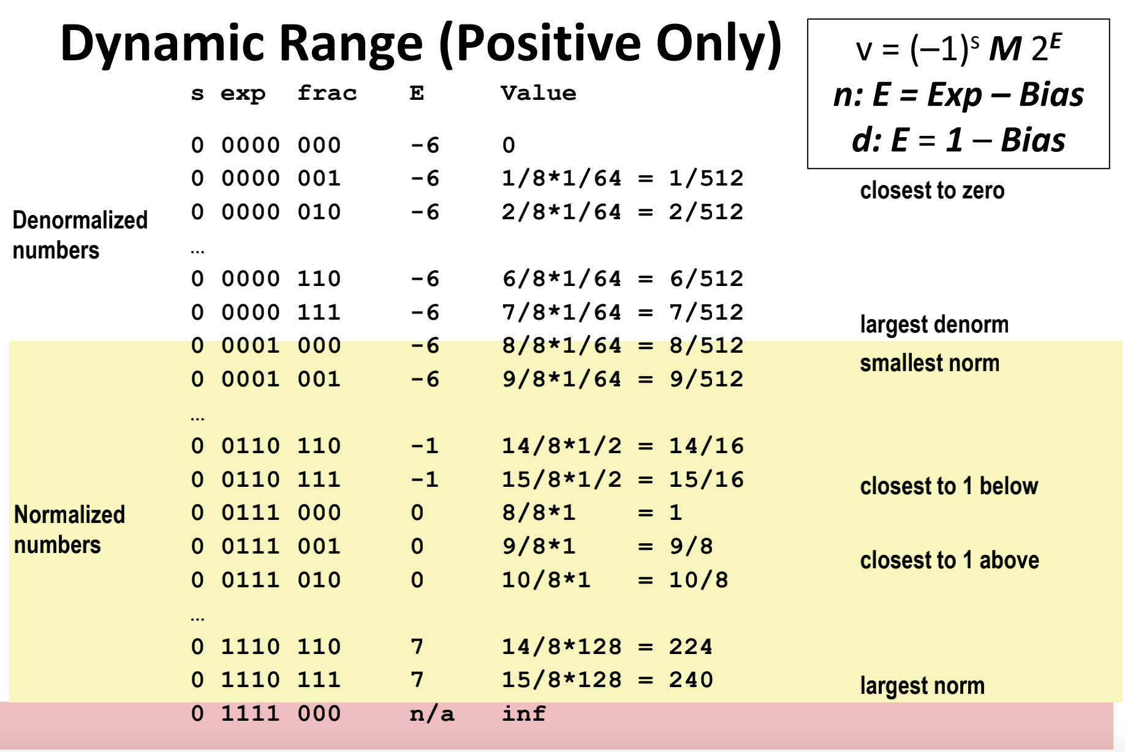
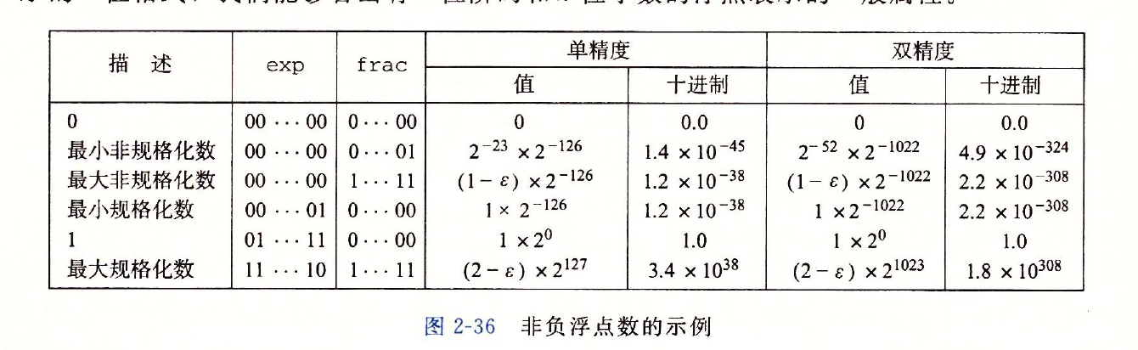

Slide 9
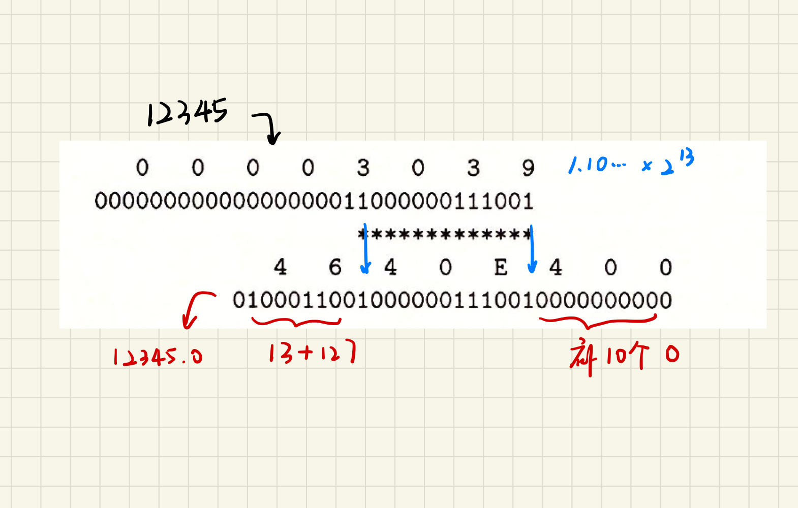

Slide 10
舍入
舍入规则：
向偶数舍入
向上舍入
向下舍入
向零舍入…
向偶数舍入：
四舍六入，五入偶
1.245
1.24
1.235
优点：避免统计误差

Slide 11
示例 int转float
int x = 0011 1011 1011 1011 1000 1101 0110 1110
转换成二进制小数
001 . 1 1011 1011 1011 1000 1101 0110 1110
$$×2^{29}$$
29位
exp=29+Bias=29+127=156=1001 1100
1 1011 1011 1011 1000 1101 0110 1110
s
exp
frac
0
100 1110 0
110 1110 1110 1110 0011 0101

Slide 12
示例 int转float
待舍去部分=10 1110
为0 不需要进1
舍去部分为 100…000
看frac部分的最后一位
为1 需要进1
二进制中的舍入
为0 不需要进1
舍去部分不为100…000
看舍去部分的最高位
为1 需要进1
s
exp
frac
0
100 1110 0
110 1110 1110 1110 0011 0101
+1
0
100 1110 0
110 1110 1110 1110 0011 0110

Slide 13
浮点数的运算
加法满足交换律，不满足结合律
（3.14+1e10）-1e10=0
3.14+(1e10-1e10)=3.14
乘法满足交换律，不满足结合律及对加法的分配律
（1e20*1e20）*1e(-20) =inf
1e20 *(1e20*1e-20)=1e20;
1e20*(1e20-1e20)=0 1e20*1e20 – 1e20*1e20=NaN

Slide 14
浮点数中特殊值的运算
inf=1.0/0.0 NaN=0.0/0.0
NaN + - * / x = NaN
inf + inf = inf inf - inf = NaN
inf * inf = inf inf / inf =NaN
inf * 0 =NaN inf / 0 =inf

Slide 15
C语言中的浮点数
int-> float 不会溢出 可能舍入
int->double 不会溢出 不会舍入
float->int 可能溢出 向0 舍入（多出的部分丢弃）
float->double 不会溢出 不会舍入
double ->int 可能溢出 向0舍入
double ->float 可能溢出 可能舍入 (向偶数舍入)

